Slide 1
Metodologia della ricerca storica
Guido Abbattista
Laurea Triennale in Discipline storiche e filosofiche
Moodle enrolment key: HISTMET

Slide 2
Strumenti del mestiere
Per cominciare:
  Libri, articoli
  Chi produce libri e articoli, tipi di libri
  Come sono costruiti i libri: prodotti tipografici ed editoriali, testi strutturati
  Dove sono i libri
  Come si leggono i libri
  Cosa sono gli articoli, dove sono, come si cercano

Slide 3
Protagonisti del mestiere
La storia e gli storici
  Storia della storia
  Storia degli storici
  Storia del metodo: lineamenti
  Le varietà della storia: oggetti, discipline
  Lo storico: soggettività, autorialità, creatività, originalità

Slide 4
Strumenti del mestiere
Cosa sono le fonti:
  Esiste “la” fonte? De-essenzializzatione, relatività del concetto di ’fonte’
  Fonti primarie, Fonti secondarie
  Tipologie, supporti materiali, aspetto esteriore
    Fonti scritte (basate sulla parola)
    Fonti non scritte (basate sull’immagine, orali, oggetti materiali, arti figurative, paesaggio)
  Fonti e storia: produzione/esistenza/conservazione/trasmissione/distruzione/dispersione/reticenza/tendenziosità
  Nuove categorie di fonti nelle diverse epoche storiche: a stampa, ecclesiastiche (inquisitoriali), statali, diplomatiche, stampa e opinione pubblica (gazzette, giornali)
  Reperimento, interpretazione, messa in opera
  Esiste “un” metodo ?
  Analisi critica della fonte versus tradizione

Slide 5
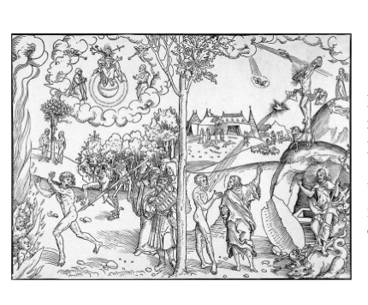
Stampe popolari di soggetto religioso
http://www.riforma.it/it/articolo/2016/08/23/la-rivoluzione-della-stampa

Slide 6
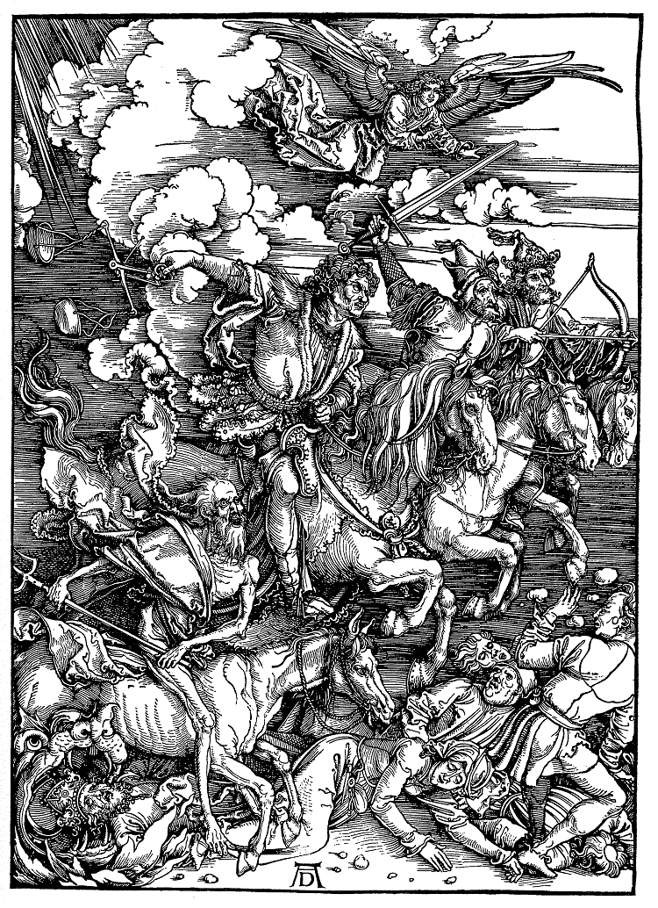
Albrecht Dürer (1471-1528)
L’Apocalisse: 15 xilografie 1496-1498

Slide 7
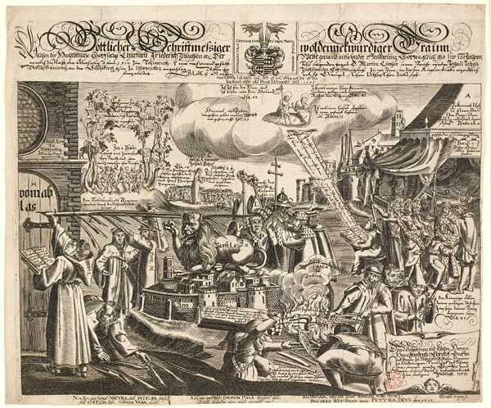

Slide 8
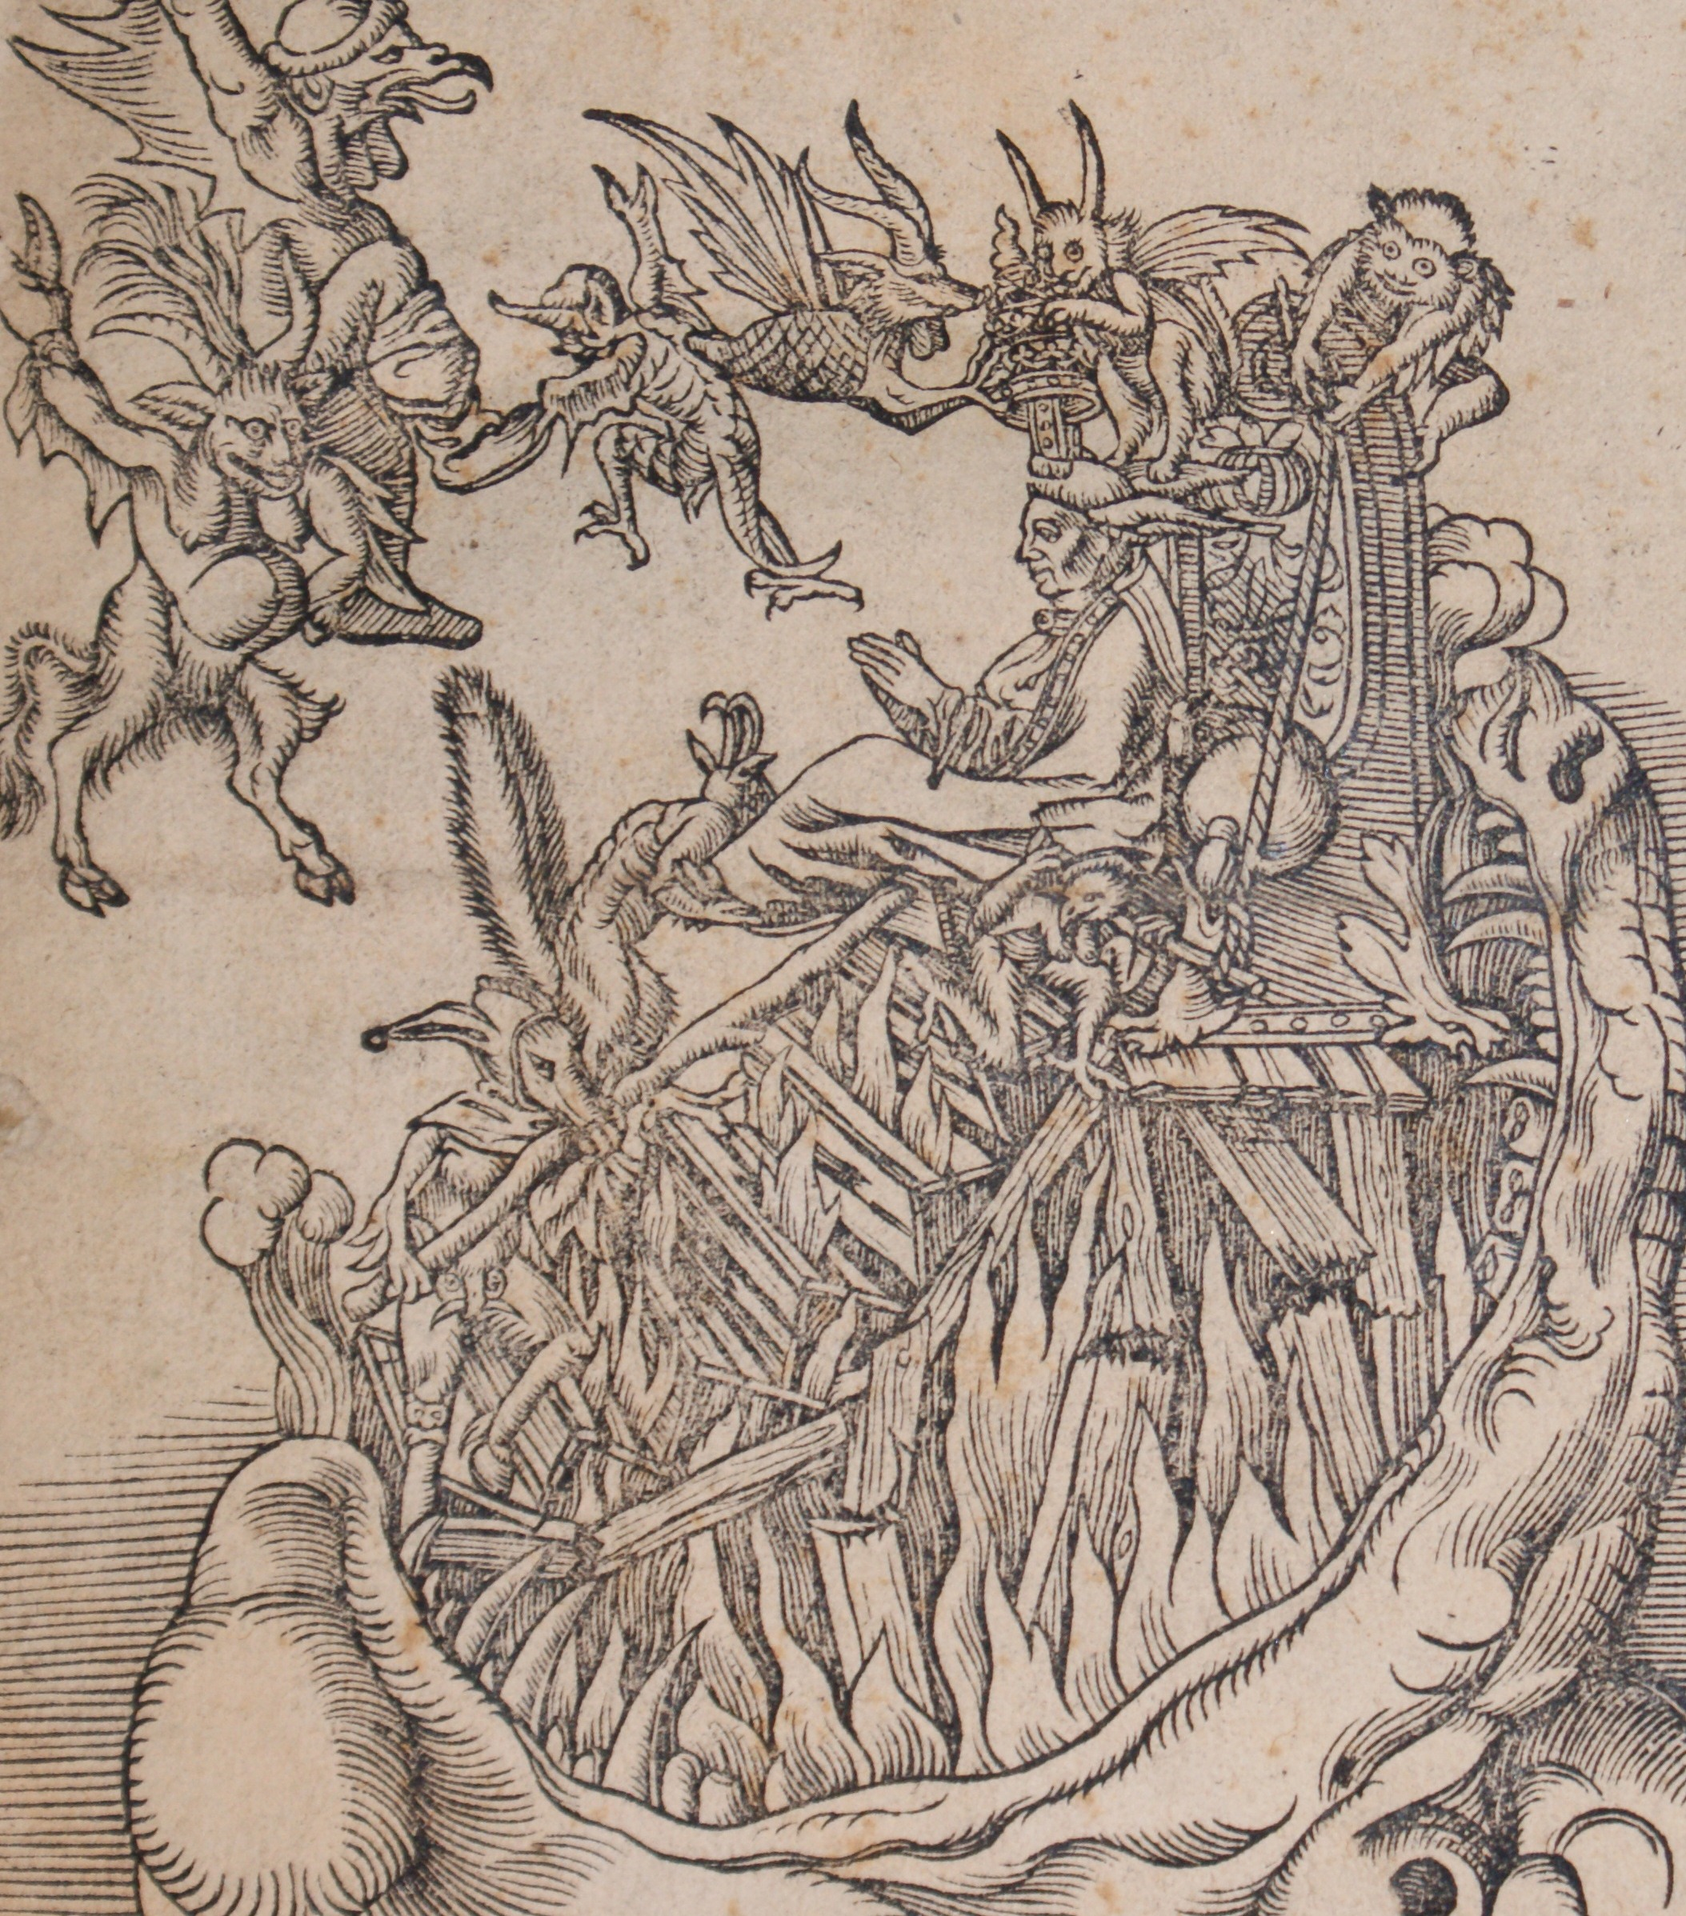
Treasures from the London Library: Visual propaganda during the Reformation
Luther’s Wider das Bapstum zu Rom vom Teuffel gestifft, (Against the Papacy founded by the Devil) was printed 1545, only a year before the Reformer’s death. The title page depicts the Pope with ass’s ears sitting on a pyre erected in the mouth of Hell, represented by an enormous monster. The Pope, with hands held together in prayer is surrounded by demons who fly around him and hold the papal tiara above his head.

Slide 9
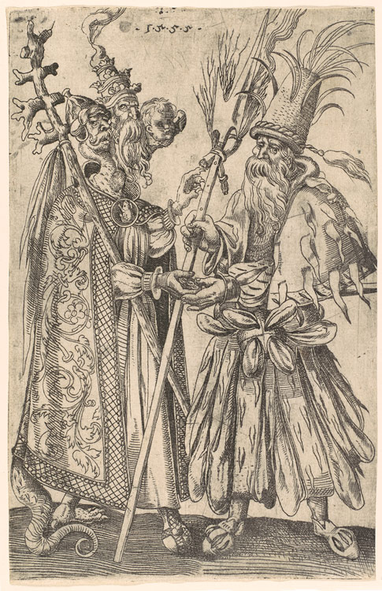
Melchior Lorck (Danish, Flensburg 1526–after 1588 Hamburg)
The caricatured pope is represented with three heads: the one in the middle bears the papal tiara, the one at left a turban, while the one at right is represented as that of an infant. Other features serve to underscore the covert, demonic nature that some Protestants attributed to representatives of the Catholic Church: one of his hands and one of his feet are depicted in a grotesque, nonhuman state, and a large lizardlike tail extends from beneath the papal robe. Affixed to the front of the robe is a broach with the insignia of a frog, a common symbol of false religion. The pope is shown handing a number of coins to a figure represented as a soldier, who holds a halberd that emits flames. Implied together with the hybrid character of the pope is that the church bribes for the benefit of military protection, and that its actions are driven by a devious, animalistic nature. This image, by an anonymous German artist, is representative of a genre of popular print critical of the Catholic Church, disseminated well into the seventeenth century in Germany and the Netherlands.
http://www.metmuseum.org/toah/hd/refo/hd_refo.htm

Slide 10
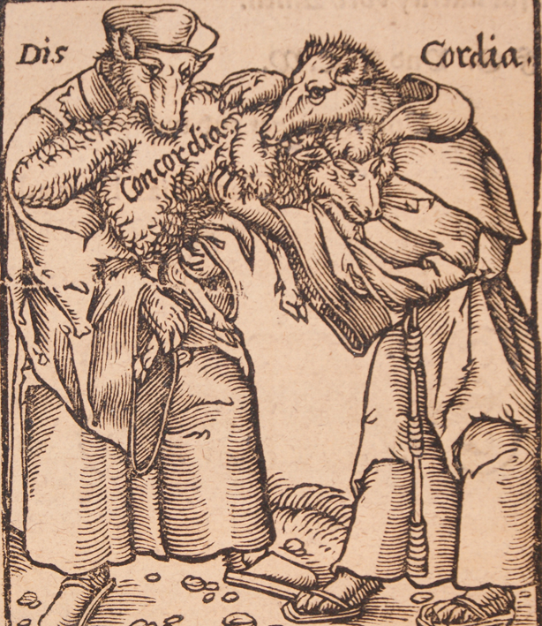
Bachmann, Lupus excoriates, 1591
In the second half of the 16th century, theological differences created a growing conflict between Lutherans and Calvinists. Zacharias ‘Rivander’ Bachmann, a Lutheran clergyman, wrote Lupus excoriatus (the wolf stripped of its skin), printed in 1591. The title of the book alone leaves us in no doubt as to the opinion orthodox Lutherans had of Zwinglians and Calvinists. Inside the book, we find an illustration of the ‘Calvinist wolves of discord’ dressed in monks’ habits and devouring a sheep labelled ‘concordia’. The sheep represents the Concordia Wittenbergensis, a failed attempt at bringing Lutherans and Zwinglians together in 1536. The caption below the illustration reads: Matth. 7.: Beware the false prophets coming in sheepskins to you, but inside they are rapacious wolves etc.

Slide 11
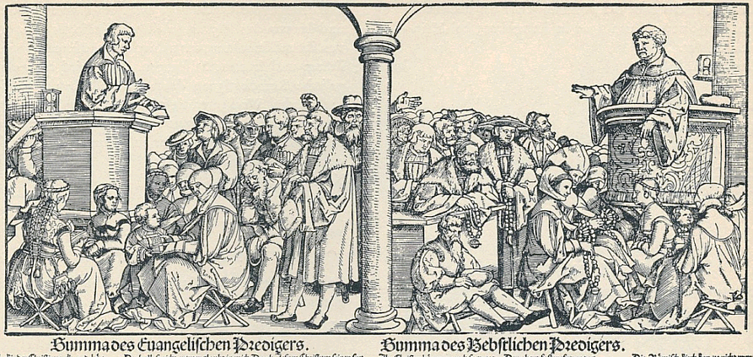
George Pencz, woodcut of Hans Sachs, Evangelical and Catholic Sermon, 1529

Slide 12
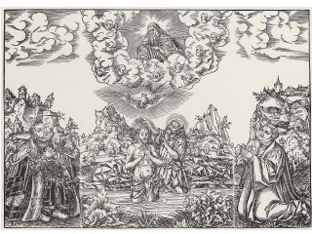
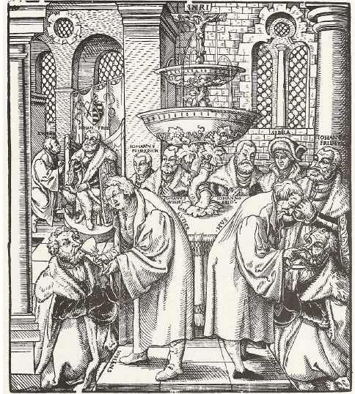
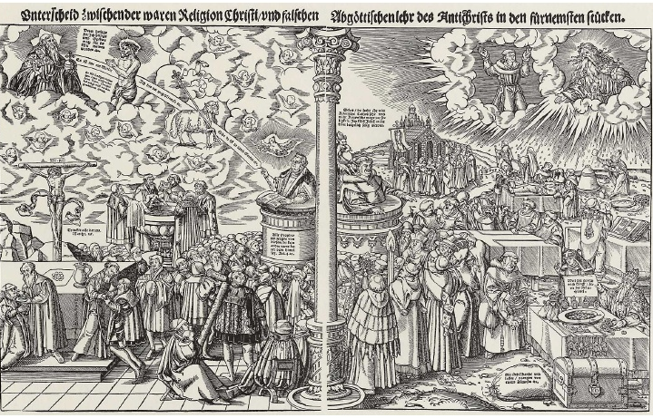
Early Reformation propaganda images

Slide 13
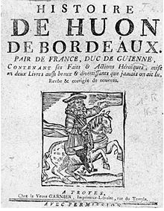
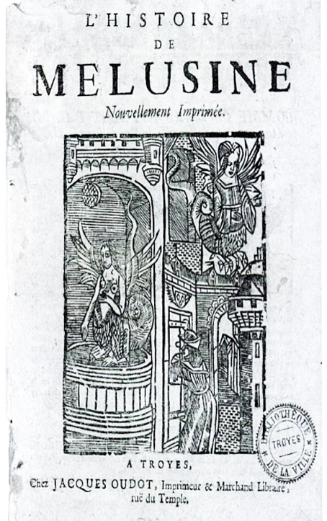
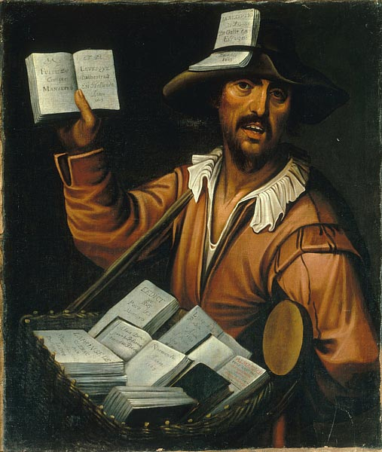

La “Bibliothèque Bleu”
Scuola francese, Le colporteur, XVII secolo

Slide 14
Fonti diplomatiche
Le fonti diplomatiche in età moderna e contemporanea: atti del Convegno internazionale Lucca, 20-25 gennaio 1989, Roma, Ufficio centrale per i beni archivistici Ministero per i beni culturali e ambientali, Ufficio centrale per i beni archivistici, 1995
Niccolò Machiavelli (il Segretario Fiorentino), Ritratti delle cose di Francia e di Alamagna (1504 e 1508)
  Wikisource: https://it.wikisource.org/wiki/Ritratto_di_cose_di_Francia#pagename141
  https://it.wikisource.org/wiki/Ritratto_delle_cose_della_Magna#pagename159
Le Relazioni degli ambasciatori veneti al Senato, ed. Eugenio Alberi, 1839

Slide 15
L’Inquisizione romana
L’Inquisizione e gli storici: un cantiere aperto (2000)
Apertura degli archivi centrali:
http://www.archivi.beniculturali.it/index.php/cosa-facciamo/progetti-di-tutela/progetti-in-corso/item/566-archivi-dellinquisizione
http://www.sato-archivi.it/Sito/index.php/progetti/progetti-in-corso/archivi-dell-inquisizione.html

Slide 16
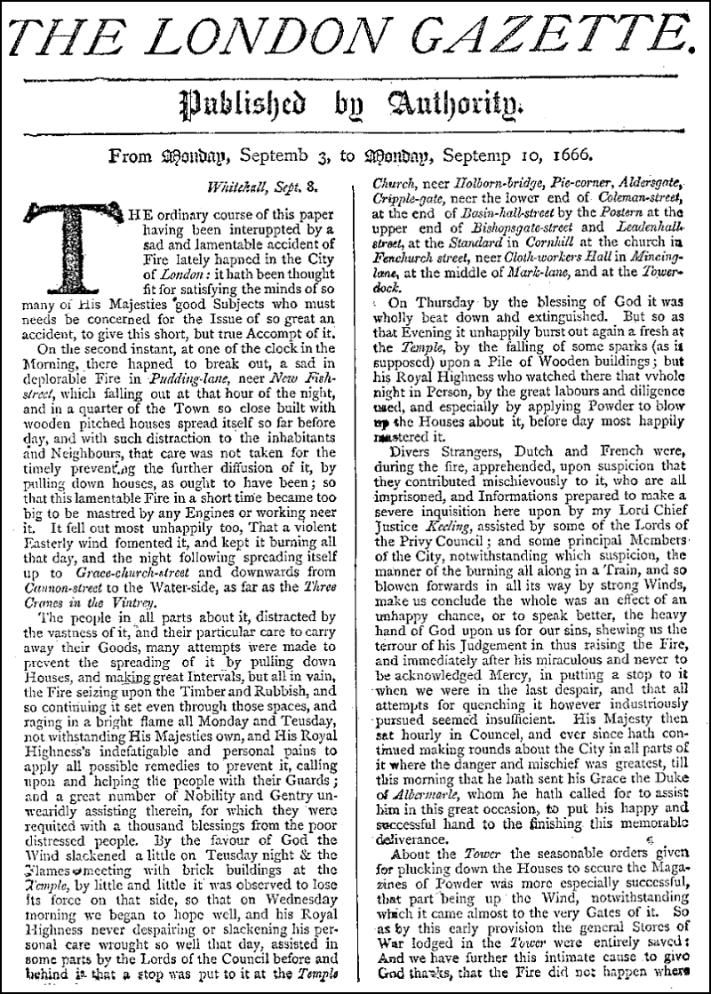
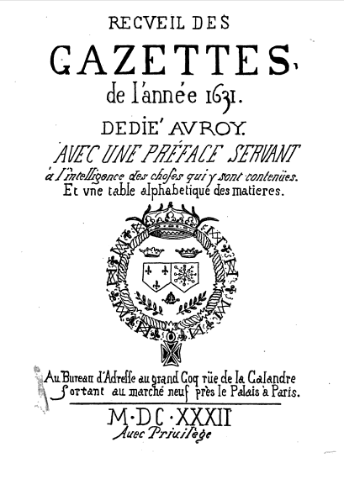
Gazzette, giornali, opinione pubblica

Slide 17

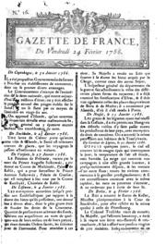
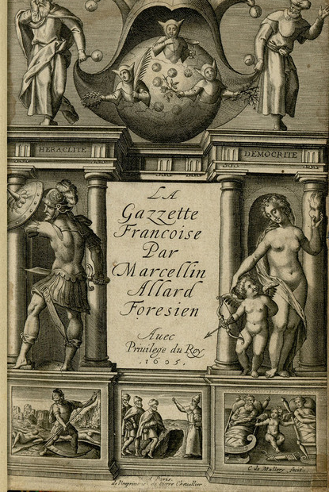

Gazzette francesi

Slide 18
Fonti scritte di altro genere
Atti notarili
Visite pastorali (fonte ’visitale’)
  Sulle visite pastorali
  Le visite pastorali come fonte storica
  Cecilia Nubola, Per una banca dati delle visite pastorali italiane Le visite della diocesi di Trento (1537-1940)

